Slide 1

2025
高中同步测控优化设计
GAO ZHONG TONG BU CE KONG YOU HUA SHE JI
第五章
5.2
5.2.2 导数的四则运算法则

Slide 2
01
自主预习 新知导学
内容索引
02
合作探究 释疑解惑
03
随堂练习

Slide 3
课标定位素养阐释
1.能利用导数的运算法则求函数的导数.
2.通过导数的四则运算法则的应用,提升数学运算素养.

Slide 4
自主预习 新知导学

Slide 5
导数的运算法则
1.已知函数f(x)=x,g(x)=ln x.
(1)求f'(x),g'(x).
提示:f'(x)=1,g'(x)= .
(2)如何求函数Q(x)=x+ln x,H(x)=x-ln x的导数?跟问题(1)的结果有什么关系?

Slide 6
2.(1)一般地,对于两个函数f(x)和g(x)的和(或差)的导数,我们有如下法则:
[f(x)±g(x)]'= f'(x)±g'(x) .
(2)对于两个函数f(x)和g(x)的乘积(或商)的导数,我们有如下法则:
[f(x)g(x)]'= f'(x)g(x)+f(x)g'(x) ;
由函数的乘积的导数法则可以得出:常数与函数的积的导数,等于常数与函数的导数的积,即[cf(x)]'= cf'(x) .

Slide 7
3.下列运算正确的是( )
对于D,(x²cos x)'=(x²)'cos x+x²(cos x)'=2xcos x-x²sin x,故错误.
答案:A

Slide 8
【思考辨析】
判断下列说法是否正确,正确的在后面的括号里画“√”,错误的画“×”.
(1)和的导数等于导数的和,差的导数等于导数的差.( )
(2)积的导数等于导数的积,商的导数等于导数的商.( )
(3)若f(x)=f'(a)x²+ln x(a>0),则f'(x)=2f'(a)x+ .( )
√
×
√

Slide 9
合作探究 释疑解惑

Slide 10
探究一
导数的四则运算
【例1】 求下列函数的导数:
(1)f(x)=(x+2)(x-3);
(2)f(x)=lg x-3^{x};

Slide 11
解:(1)∵f(x)=x²-x-6,
∴f'(x)=(x²-x-6)'=2x-1.

Slide 12
反思感悟 函数求导一般遵循先化简再求导的基本原则.在化简时,要注意化简的等价性,避免不必要的运算失误.

Slide 13
【变式训练1】 求下列函数的导数:
(1)y=x⁵-3x³-5x²+6;
(2)y=(2x²+3)(3x-2);
解:(1)y'=(x⁵-3x³-5x²+6)'=(x⁵)'-(3x³)'-(5x²)'+6'=5x⁴-9x²-10x.
(2)(方法一)y'=(2x²+3)'(3x-2)+(2x²+3)(3x-2)'=4x(3x-2)+3(2x²+3)=18x²-8x+9.
(方法二)∵y=(2x²+3)(3x-2)=6x³-4x²+9x-6,
∴y'=18x²-8x+9.

Slide 15
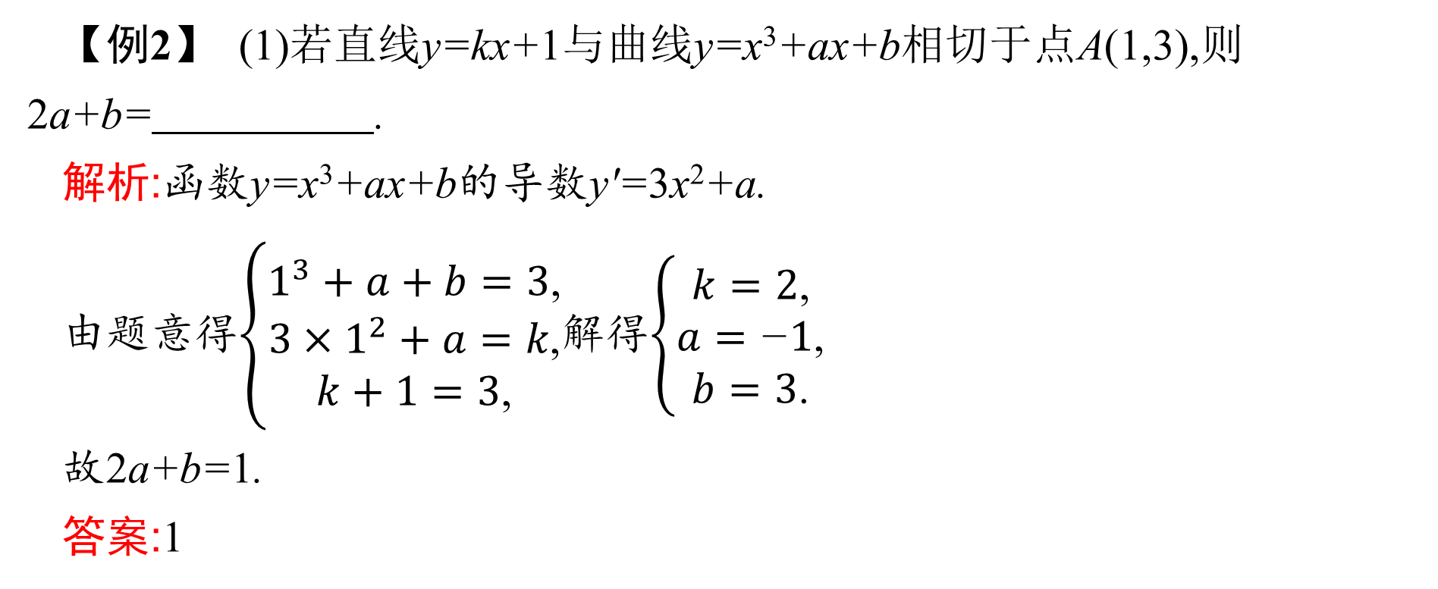
探究二
导数的运算及其几何意义
【例2】 (1)若直线y=kx+1与曲线y=x³+ax+b相切于点A(1,3),则2a+b= .
解析:函数y=x³+ax+b的导数y'=3x²+a.
由题意得$\left\{\begin{matrix}1^{3}+a+b=3\text{,} \\ 3×1^{2}+a=k\text{,} \\ k+1=3\text{,}\end{matrix}\right.$解得$\left\{\begin{matrix}k=2\text{,} \\ a=\text{−}1\text{,} \\ b=3\text{.}\end{matrix}\right.$
故2a+b=1.
答案:1

Slide 16
(2)求过点(1,-1)且与曲线y=x³-2x相切的直线方程.

Slide 18

若将本例(2)改为求曲线y=x³-2x在点A(1,-1)处的切线方程,结果会怎样?
解:∵y'=3x²-2,
∴y'|_{x=1}=1,即切线的斜率k=1.
∴曲线在点A处的切线方程为y+1=x-1,即x-y-2=0.
反思感悟 1.求曲线的切线方程问题一定要注意已知点是不是切点,若不是,则要先设出切点的坐标,根据已知求出切点的坐标,再求切线方程.
2.例2(2)中点(1,-1)虽然在曲线上,但经过该点的切线不一定只有一条,即该点可能是切点,也可能是切线与曲线的交点.

Slide 19
【变式训练2】 设函数f(x)= x²+bx+c,其中a>0,曲线y=f(x)在点P(0,f(0))处的切线方程为y=1,求实数b,c的值.
解:由题意,得f'(x)=x²-ax+b,所以f'(0)=b=0.
由切点P(0,f(0))在切线y=1上,得c=1.
综上所述,b=0,c=1.

Slide 20
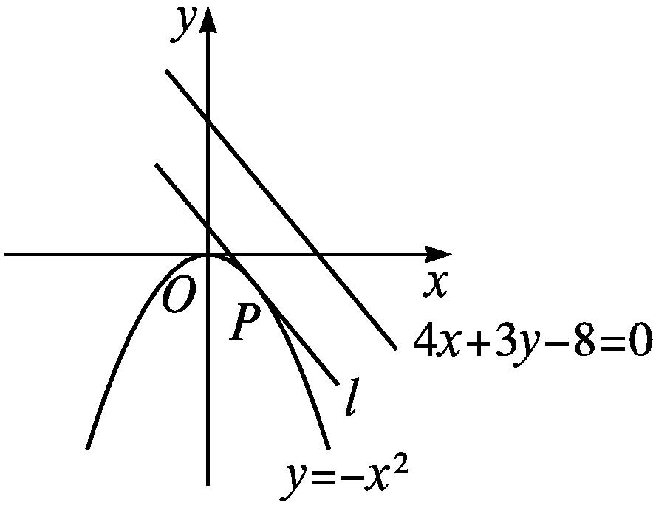
探究三
导数运算法则的综合应用
【例3】 在抛物线y=-x²上求一点,使之到直线4x+3y-8=0的距离最小.
解:如图所示,作与直线4x+3y-8=0平行的直线l,当l与抛物线y=-x²相切时,切点P到直线4x+3y-8=0的距离最小.

Slide 21
反思感悟 导数的几何意义为导数和解析几何的联系搭建了桥梁,很多综合应用问题我们可以数形结合,巧妙利用导数的几何意义,即切线的斜率,建立相应的含有未知参数的方程来解决.

Slide 22
【变式训练3】 已知点P是曲线y=x²-ln x上任意一点,求点P到直线y=x-2的最小距离.
解:作与直线y=x-2平行且与曲线y=x²-ln x相切的直线,
则当点P位于切点P₀处时,此时点P到直线y=x-2的距离最小.

Slide 23
【规范解答】
求导公式及运算法则的综合应用
【典例】 已知函数f(x)=x³+(1-a)x²-a(a+2)x+b(a,b∈R).若函数f(x)的图象过原点,且在原点处的切线斜率是-3,求a,b的值.
解:因为f(x)=x³+(1-a)x²-a(a+2)x+b.
所以f'(x)=3x²+2(1-a)x-a(a+2),
又函数f(x)的图象过原点,且在原点处的切线斜率是-3,
反思感悟 函数f(x)在x=x₀处的导数就是函数的图象在点P(x₀,f(x₀))处的切线的斜率,即k_{切线}=f'(x₀),其中,切点既在曲线上又在切线上,如本例的原点即切点.

Slide 24
【变式训练】 (1)求曲线y=xe^{x}+2x+1在点(0,1)处的切线方程;
(2)在平面直角坐标系中,点P在曲线C:y=x³-10x+3上,且在第二象限内,已知曲线C在点P处的切线斜率为2,求点P的坐标.
解:(1)∵y'=e^{x}+xe^{x}+2,
∴曲线在点(0,1)处的切线斜率k=e⁰+0+2=3,
∴所求切线方程为y-1=3x,即y=3x+1.
(2)设点P的坐标为(x₀,y₀),
∵y'=3x²-10,∴3 -10=2,解得x₀=±2.
又点P在第二象限内,∴x₀=-2.
∵点P在曲线C上,∴y₀=(-2)³-10×(-2)+3=15.
∴点P的坐标为(-2,15).

Slide 25
随堂练习

Slide 26
1.已知函数f(x)=ax²+c,且f'(1)=2,则a的值为( )
解析:∵f(x)=ax²+c,∴f'(x)=2ax.
又f'(1)=2,∴2a=2,∴a=1.故选A.
答案:A
2.函数y=xln x的导数是( )
解析:y'=x'·ln x+x·(ln x)'=ln x+x· =ln x+1.故选C.
答案:C

Slide 27
3.曲线y=2ln x在点(1,0)处的切线方程为 .
解析:由y=2ln x,得y'= ,
则曲线y=2ln x在点(1,0)处的切线的斜率k=y'|_{x=1}=2.
故所求的切线方程为y-0=2(x-1),即y=2x-2.
答案:y=2x-2

Slide 28
4.已知曲线y₁=2- 与y₂=x³-x²+2x在横坐标为x₀的点处切线的斜率的乘积为3,则x₀= .
答案:1

Slide 29
5.已知偶函数f(x)=ax⁴+bx³+cx²+dx+e的图象过点P(0,1),且在点(1,f(1))处的切线方程为y=x-2,求f(x)的解析式.
解:∵f(x)的图象过点P(0,1),∴e=1.
又f(x)为偶函数,∴f(-x)=f(x),即ax⁴+bx³+cx²+dx+e=ax⁴-bx³+cx²-dx+e.
∴b=0,d=0.∴f(x)=ax⁴+cx²+1.
∵函数f(x)的图象在点(1,f(1))处的切线方程为y=x-2,
∴切点为(1,-1).∴a+c+1=-1.①
∵切线的斜率为1,且f'(1)=4a+2c,∴4a+2c=1.②

Slide 30


本 课 结 束
更多精彩内容请登录志鸿优化网
http://www.zhyh.org/

